Slide 1
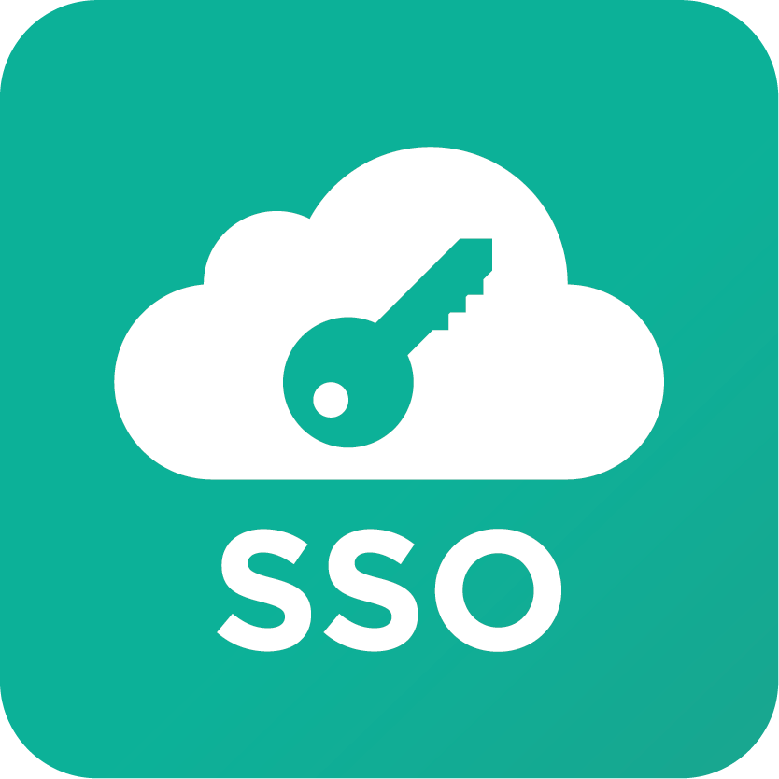

HỆ THỐNG ĐĂNG NHẬP MỘT LẦN (SSO)
Trần Phạm Nhật Quân – 0305067
Trần Vũ Minh Quang – 0317467
Phạm Xuân Nguyên – 0203667
Hoàng Thọ Tú – 0096667
1

Slide 2

1
2
Thành phần & Cơ chế hoạt động
SSO là gì
3
4
Các giao thức SSO phổ biến
Lợi ích, Rủi ro, và Giải pháp bảo mật
2

Slide 3
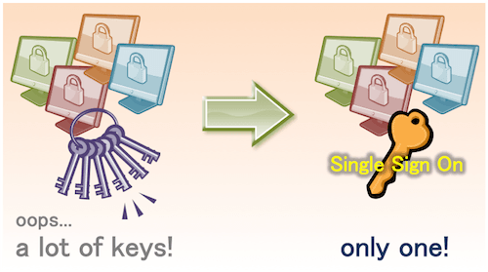
SSO là gì?
Single Sign-On (SSO) là phương thức xác thực cho phép người dùng đăng nhập vào nhiều ứng dụng và dịch vụ chỉ với một lần nhập thông tin tài khoản duy nhất.
Đăng nhập một lần
Truy cập đa dịch vụ
Chỉ cần nhập tên đăng nhập và mật khẩu một lần.
Sau đó có thể truy cập các dịch vụ liên quan mà không cần đăng nhập lại.
Ví dụ thực tế
Google SSO, Facebook SSO, Microsoft SSO là những ví dụ phổ biến.
3

Slide 4





Tại sao SSO lại quan trọng?
Tăng cường bảo mật
Giảm số lượng mật khẩu cần quản lý, tránh dùng mật khẩu yếu hoặc lặp lại.
Cải thiện năng suất
Người dùng không cần nhập thông tin đăng nhập lặp lại, tiết kiệm thời gian.
Giảm chi phí IT
Đơn giản hóa quản lý tài khoản và mật khẩu, giảm gánh nặng cho IT.
Trải nghiệm người dùng
Trải nghiệm mượt mà, không cần nhớ nhiều mật khẩu, tăng sự hài lòng.
4

Slide 5








Các thành phần chính trong hệ thống SSO
Identity Provider (IdP)
Service Provider (SP)
Nơi xác minh danh tính người dùng (ví dụ: Google, Facebook).
Ứng dụng/website người dùng muốn truy cập, tin tưởng IdP.
Token
Session
Chuỗi mã hóa đại diện phiên làm việc, IdP gửi cho SP để xác nhận danh tính.
Khoảng thời gian người dùng đã đăng nhập, lưu giữ thông tin.
5

Slide 6
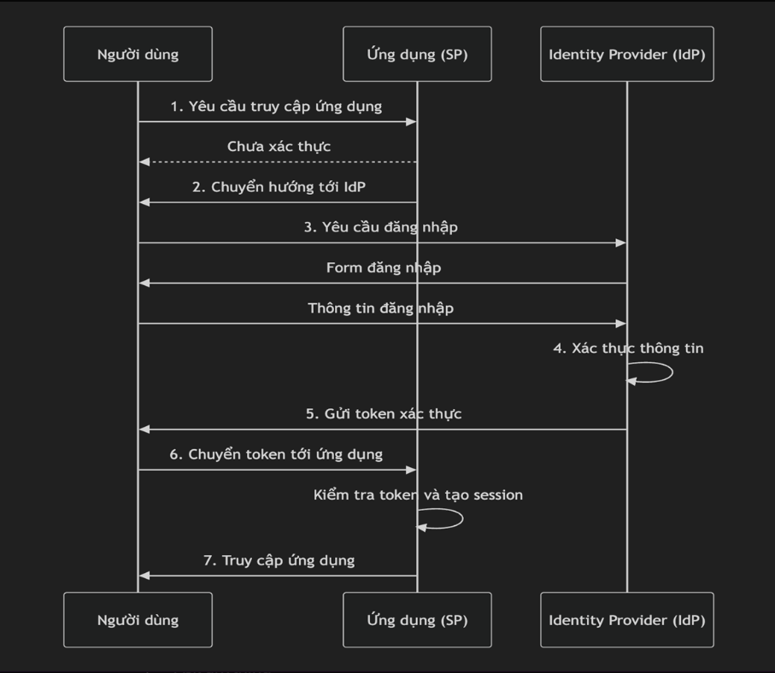

Cách thức hoạt động của SSO
Truy cập SP
Người dùng truy cập SP, được chuyển hướng đến IdP
Xác thực tại IdP
IdP xác thực (có thể kèm 2FA
Tạo & Gửi Token
IdP tạo ra token (thường là JWT hoặc SAML assertion).
SP xác nhận & tạo Session
Token gửi về SP để kiểm tra tính hợp lệ
Truy cập dịch vụ
SP thiết lập session, người dùng truy cập không cần đăng nhập lại.
6

Slide 7
Các giao thức SSO phổ biến
GIAO THỨC OAUTH 2.0 (Ủy quyền)
GIAO THỨC SAML (Ứng dụng Web)
GIAO THỨC KERBEROS (Mạng Nội bộ)
GIAO THỨC OPENID CONNECT (OIDC)
7

Slide 8
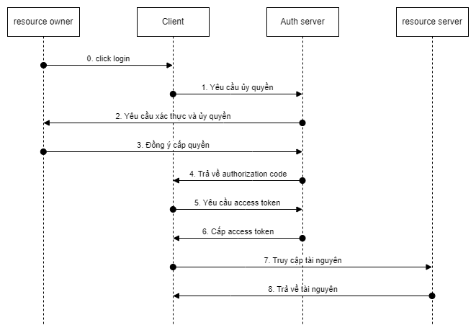
Giao thức OAuth2 ( Ủy quyền )
Mục đích: Ủy quyền truy cập cho ứng dụng bên thứ ba mà không cần chia sẻ mật khẩu.
Token: Sử dụng Access Token.
Các thành phần chính: Resource Owner, Resource Server, Client, Authorization Server.
Ứng dụng: API, ứng dụng mobile/web của bên thứ ba (ví dụ: Google API).
8

Slide 9
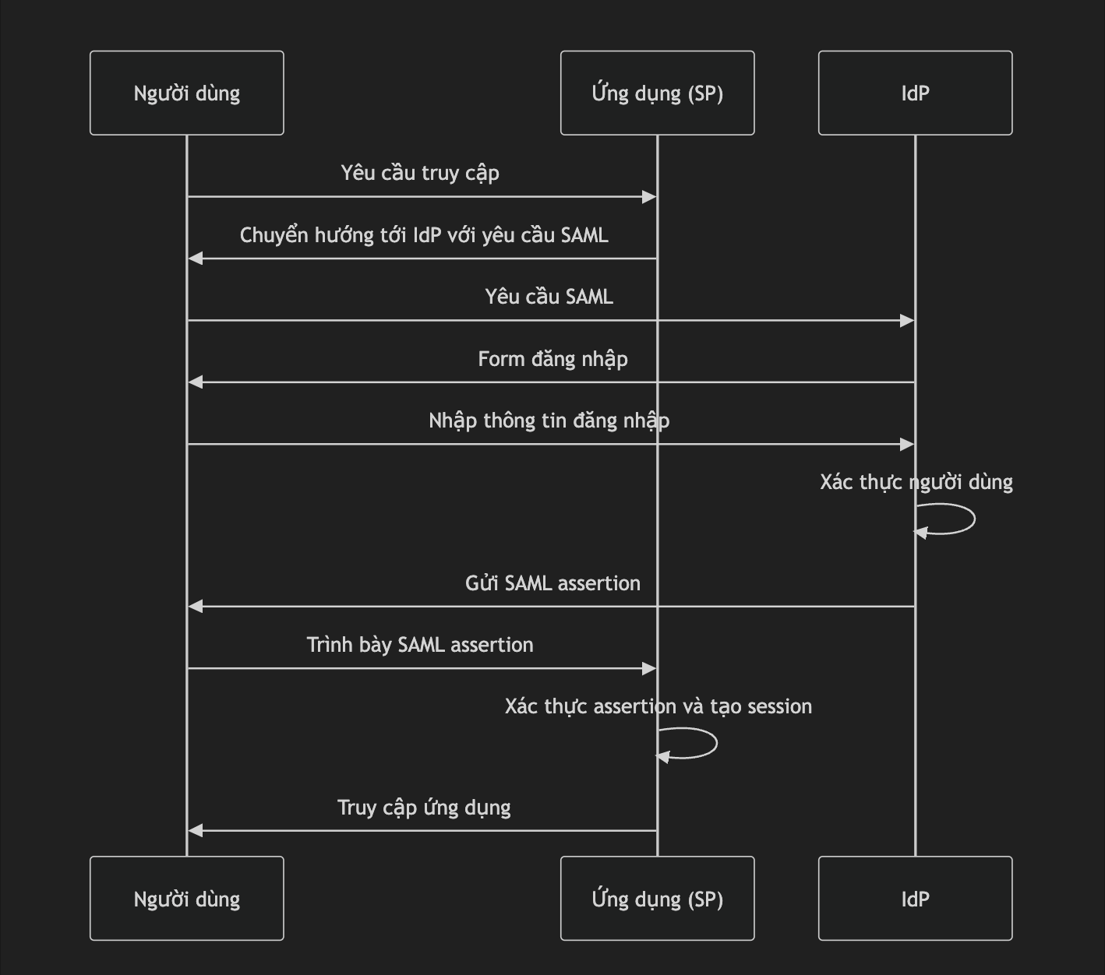
Giao thức SAML ( Ứng dụng Web )
Mục đích: Xác thực và ủy quyền dựa trên XML cho ứng dụng web.
Cho phép người dùng đăng nhập một lần để truy cập nhiều ứng dụng/dịch vụ web.
Hoạt động: IdP gửi SAML Assertion (được ký số) đến SP qua trình duyệt.
Ứng dụng: Doanh nghiệp, giáo dục, ứng dụng web phức tạp (ví dụ: Salesforce).
9

Slide 10
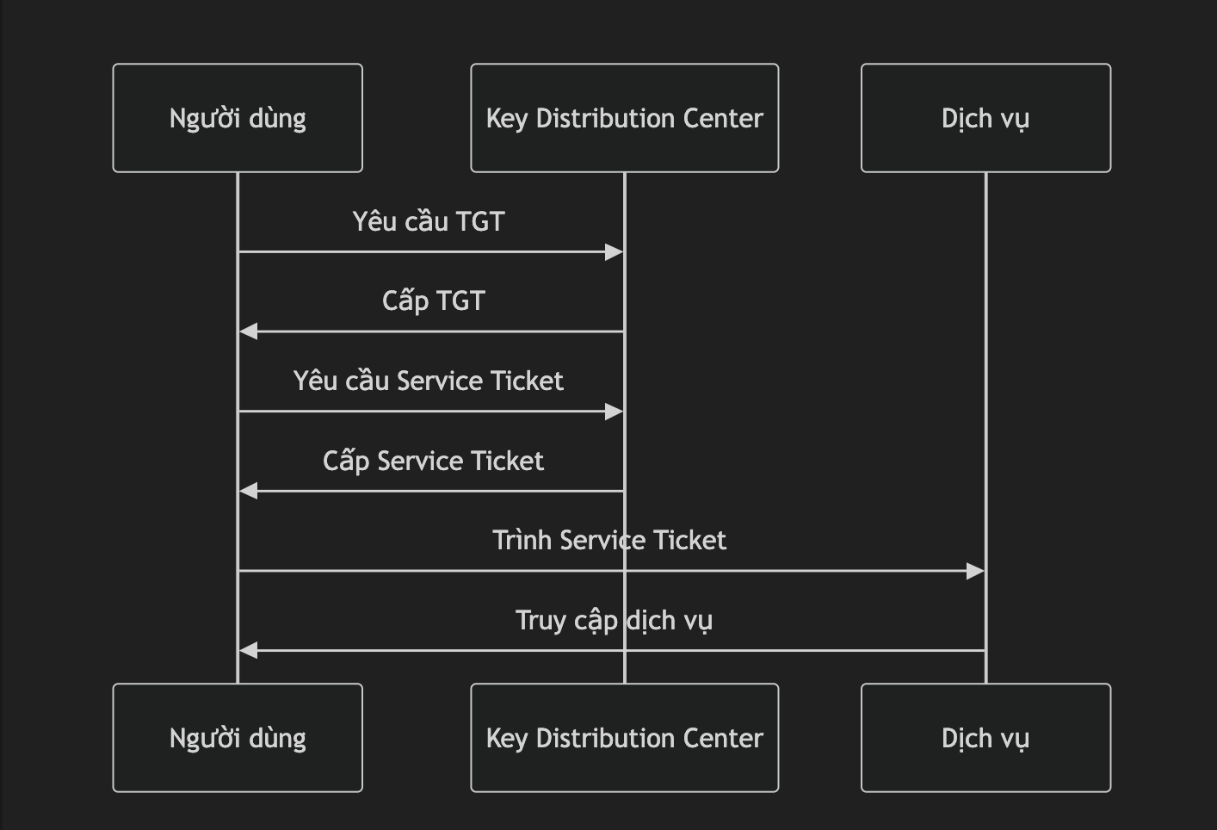
Giao thức Kerberos ( Mạng nội bộ )
Mục đích: Xác thực đáng tin cậy trong môi trường mạng không an toàn. Chủ yếu dùng trong mạng nội bộ (LAN).
Token: Sử dụng Ticket (TGT, Service Ticket).
Hạn chế: Không hỗ trợ SSO hay ủy quyền như OAuth2 và SAML.
Ứng dụng: Active Directory, Windows domain, mạng doanh nghiệp nội bộ.
10

Slide 11
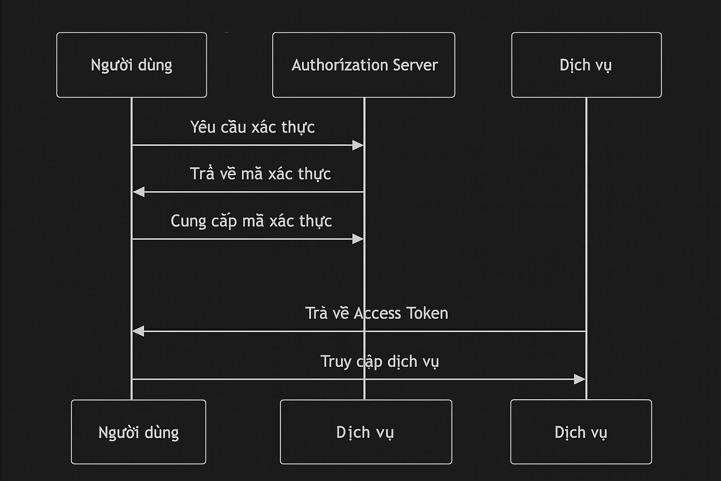
Giao thức OpenID Connect ( OIDC )
Mục đích: Xác thực người dùng dựa trên nền tảng OAuth2.
Token: Cung cấp ID Token (JWT) để xác minh danh tính người dùng.
Ứng dụng: Đăng nhập bằng Google, Facebook, Microsoft (phù hợp web/app hiện đại).
11

Slide 12

Lợi ích của SSO
Người dùng: Đơn giản, tiện lợi, tiết kiệm thời gian, trải nghiệm tốt hơn.
Doanh nghiệp: Tăng cường bảo mật (giảm mật khẩu yếu, dễ tích hợp MFA). Quản lý tập trung, giảm chi phí IT (giảm yêu cầu quên mật khẩu).
12

Slide 13
Rủi ro và thách thức của SSO
Rủi ro bảo mật
Thách thức kỹ thuật
Điểm tấn công duy nhất: Nếu tài khoản SSO chính bị xâm nhập, tất cả hệ thống liên kết đều gặp rủi ro.
Mất kiểm soát khi rời tổ chức: Nhân viên cũ vẫn có thể truy cập nếu không quản lý tốt.
Phụ thuộc nhà cung cấp: Sự cố của IdP ảnh hưởng toàn bộ hệ thống doanh nghiệp.
Tấn công phishing nâng cao: Kẻ tấn công có thể đánh cắp thông tin SSO qua trang giả mạo.
Triển khai phức tạp: Tích hợp SSO với nhiều ứng dụng (cũ và mới) tốn thời gian, chi phí.
Khả năng tương thích: Không phải ứng dụng nào cũng hỗ trợ chuẩn SSO.
Hiệu năng và độ trễ: Hệ thống SSO quá tải ảnh hưởng trải nghiệm người dùng.
Quản lý vòng đời người dùng: Cần cơ chế đồng bộ và thu hồi quyền hiệu quả.
13

Slide 14
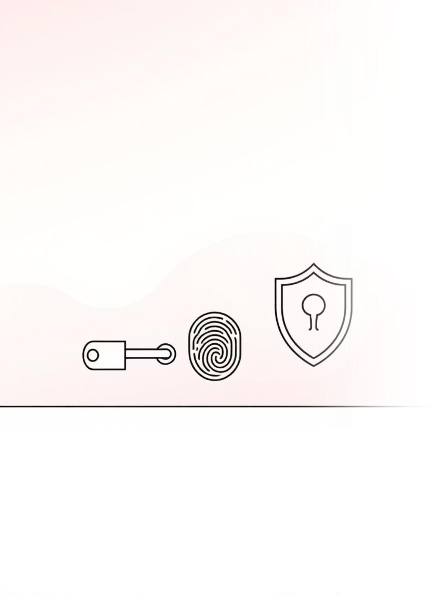
Các phương pháp bảo mật SSO
Tăng cường xác thực người dùng
Bảo mật hệ thống SSO
Sử dụng MFA, xác thực thích ứng, hoặc xác thực không mật khẩu (passwordless).
Mã hóa truyền thông (HTTPS/TLS), bảo vệ token (JWT, TTL), quản lý session.
Quản trị và giám sát
Áp dụng mô hình Zero Trust, giám sát log hoạt động, chính sách vòng đời tài khoản, audit định kỳ.
14

Slide 15


Kết luận
SSO mang lại nhiều lợi ích cho cả người dùng lẫn tổ chức, doanh nghiệp, từ việc nâng cao trải nghiệm người dùng cho đến việc quản lý bảo mật cách hiệu quả hơn. Tuy nhiên, khi triển khai SSO đối với tổ chức, doanh nghiệp cần phải thận trọng để đảm bảo hệ thống được bảo mật kỹ lưỡng và tránh các rủi ro.
15

Slide 16

Cám ơn thầy và các bạn đã lắng nghe
16

